Slide 2
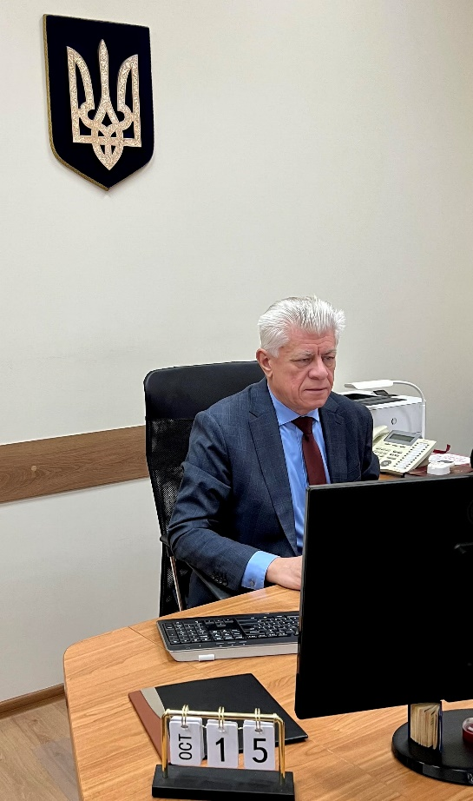
Практична спрямованість суддівської освіти
Володимир Мазурок
Проректор
Національної школи суддів України
Підготовка суддів
місцевих господарських судів
Київ
15 – 19 листопада 2021 року

Slide 3
СУДДІВСЬКА ОСВІТА В УКРАЇНІ 2021–2025 РОКИ
Модернізація та розвиток суддівської освіти набувають випереджального безперервного характеру, гнучко реагують на процеси, що відбуваються в Україні та світі.
Стратегія розвитку суддівської освіти – адекватно відповідає сучасним суспільним викликам, а також інтеграційним і глобалізаційним процесам, забезпечує належну підготовку суддів для підтримання та підвищення їхньої кваліфікації (знань, умінь і навичок) залежно від досвіду роботи, рівня та спеціалізації суду, а також з урахуванням індивідуальних потреб.

Slide 4
Використання новітніх форм і методів
розширення варіативності тематики занять, зокрема,
запровадження міждисциплінарних і міжвідомчих практик
упровадження нових форм
розвиток дистанційного навчання
заохочення та більш широке використання онлайн–занять
розроблення стандартизованих вимог і методичних рекомендацій для проведення онлайн–тренінгів і семінарів

Slide 5
Теми господарської юрисдикції
Господарські спори, які виникають у сфері державної реєстрації речових прав на нерухоме майно та їх обтяжень
Окремі питання здійснення судового провадження під час розгляду справ у суді першої інстанції – участь прокурора
Земельні спори з участю фермерів
Практика застосування Кодексу України з процедур банкрутства
Судова практика з вирішення спорів у сфері банківської діяльності Розгляд справ, пов’язаних із захистом прав на об’єкти інтелектуальної власності
Актуальні питання щодо відповідальності за порушення господарських зобов’язань
Вирішення спорів щодо захисту права власності: актуальні питання та практика їх вирішення
Доповідачі:
Судді Верховного Суду
Юрій Чумак, Тетяна Дроботова,
Віталій Уркевич, Олександр Банасько,
Кандидати наук Лілія Грабован, Володимир Гевко

Slide 6
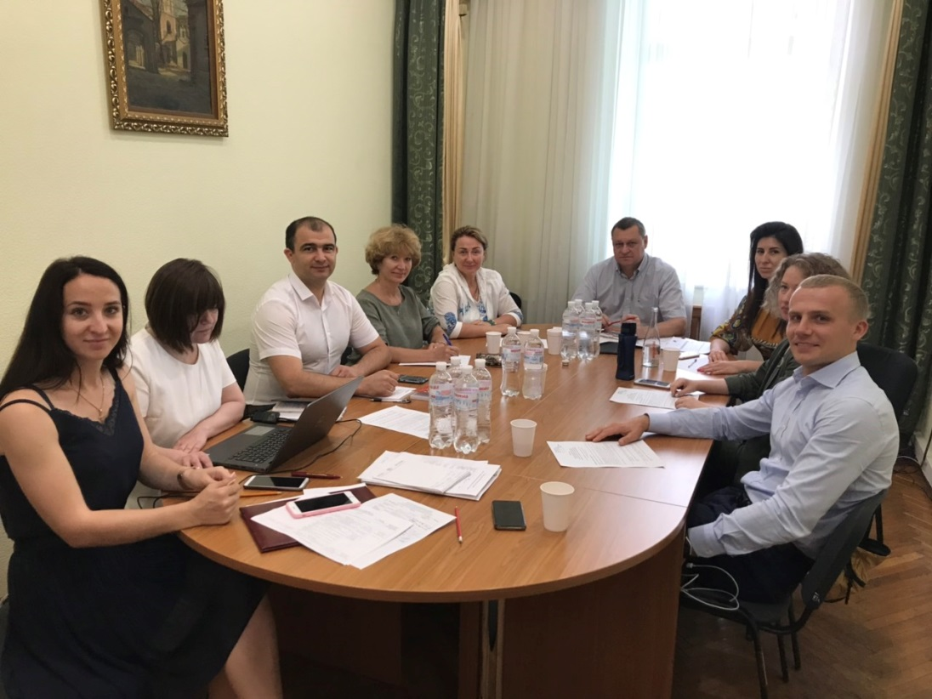
Онлайн–тренінги
Актуальні питання застосування
господарського процесуального законодавства
9 вересня 2020 року Національна школа суддів України провела апробацію нового тренінгу для суддів місцевих господарських суддів.
До тренерської команди ввійшли судді господарських суддів Олександр Банасько, Володимир Гевко, Людмила Білецька, Ірина Голенко, Тетяна Гребенюк, Роман Міліціанов, Діна Огороднік, Олена Фонова, Олена Малєєва.

Slide 7
Практика розгляду господарськими судами спорів, що виникають із кредитних правовідносин
У ході онлайнового засідання, яким модерував Олександр Потильчак, обговорено актуальні питання судової практики, які виникають із кредитних правовідносин. Володимир Гевко й Олена Малєєва презентували підготовлені матеріали “Характерні ознаки кредитних спорів, юрисдикція. Укладення та виконання кредитних договорів”. Роман Міліціанов презентував матеріали “Спори, пов’язані зі зміною, припиненням і визнанням недійсними кредитних договорів”. Олена Фонова й Тетяна Гребенюк презентували підготовлені матеріали “Забезпечення виконання кредитних договорів: застава, іпотека”.
Підготовлені матеріали тренінгу враховують правові позиції Верховного Суду щодо вирішенні актуальних питань, що виникають із кредитних правовідносин у господарському судочинстві, і тому будуть практично корисними суддям.

Slide 8
Бажаю
успішних занять!
Щиро подякував
за увагу!

